Slide 1
PZAD. Анализ графа Arxiv
Урванов Егор
10 декабря 2018

Slide 2
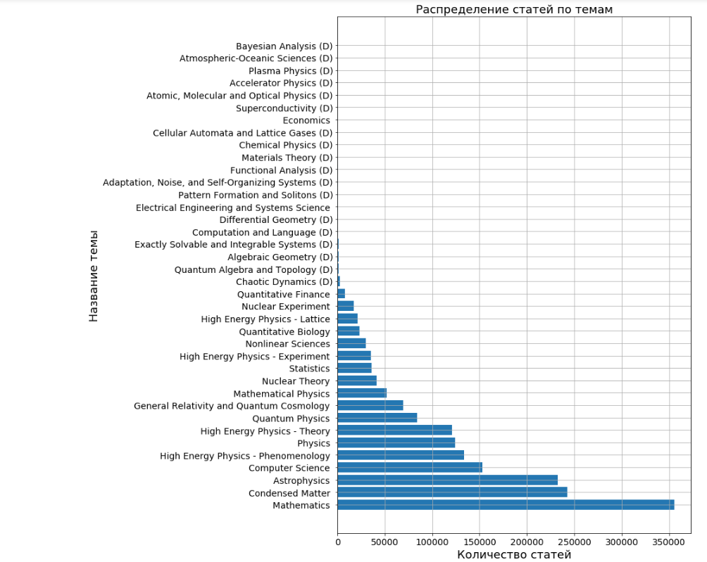
Устаревшие категории
Новые категории

Slide 3
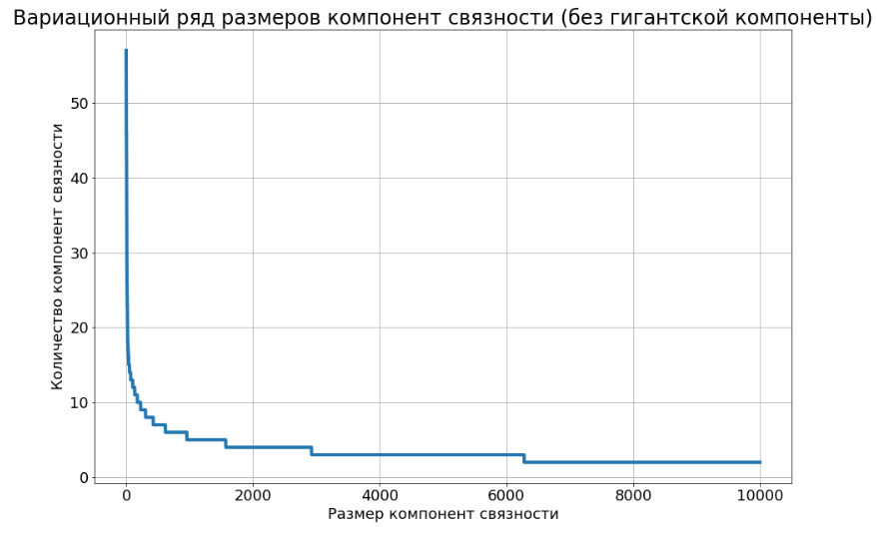

Slide 4
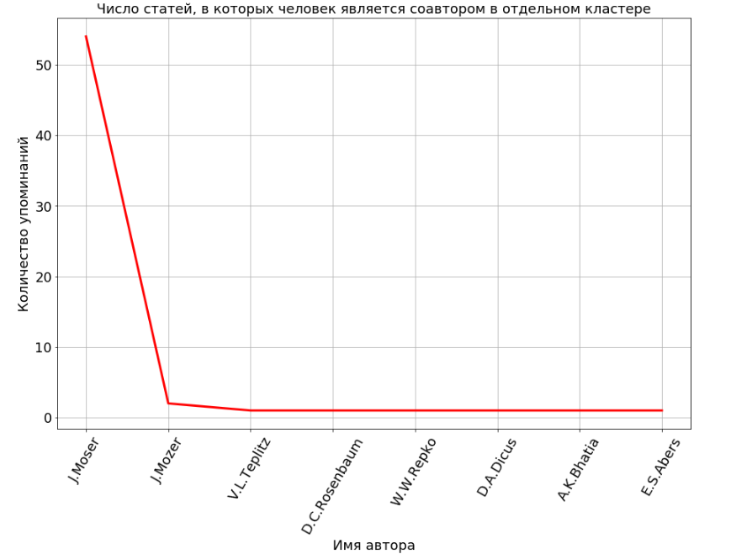
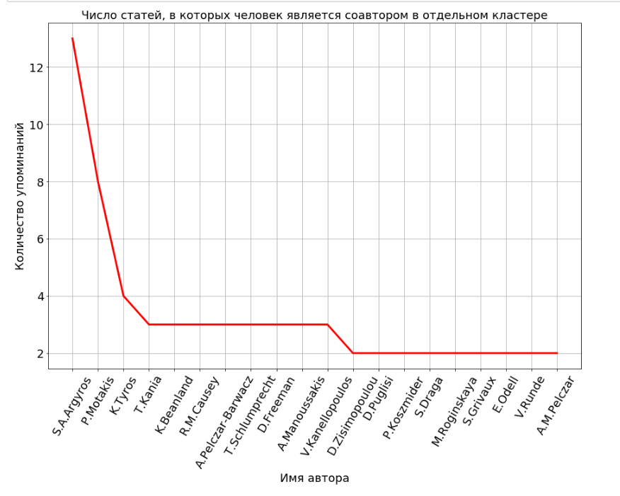
В кластере есть один или несколько идеологов

Slide 5
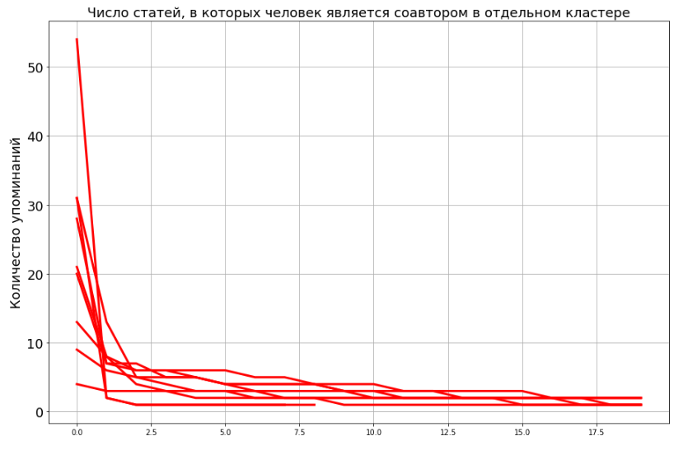
Такая тенденция наблюдается во многих кластерах

Slide 6
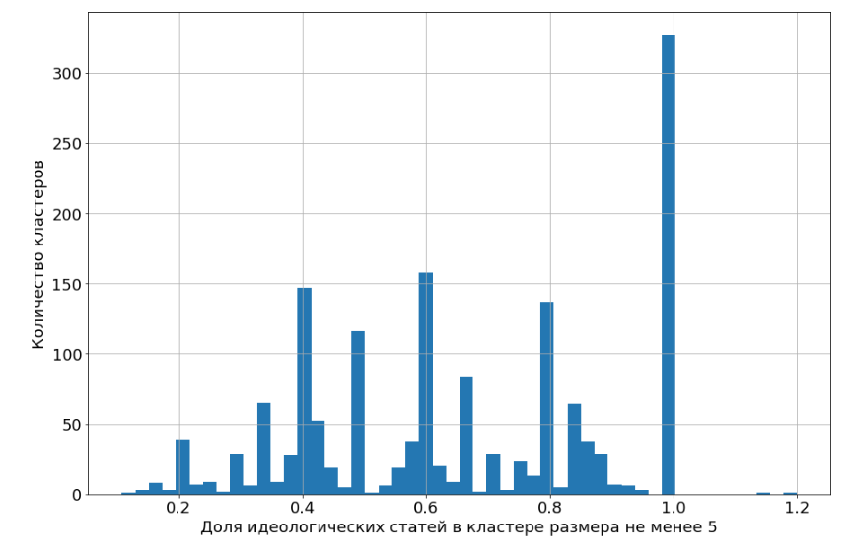
Видны спайки. Почему они имеют регулярную структуру?

Slide 7
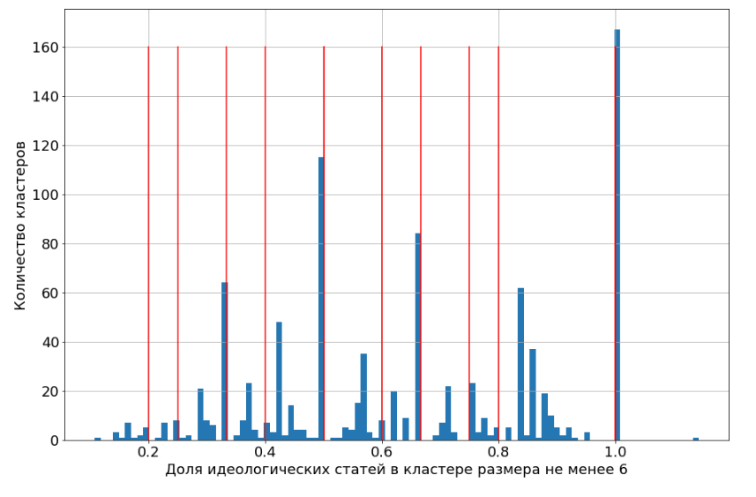
Красные линии -- дроби вида n / m.

Slide 8
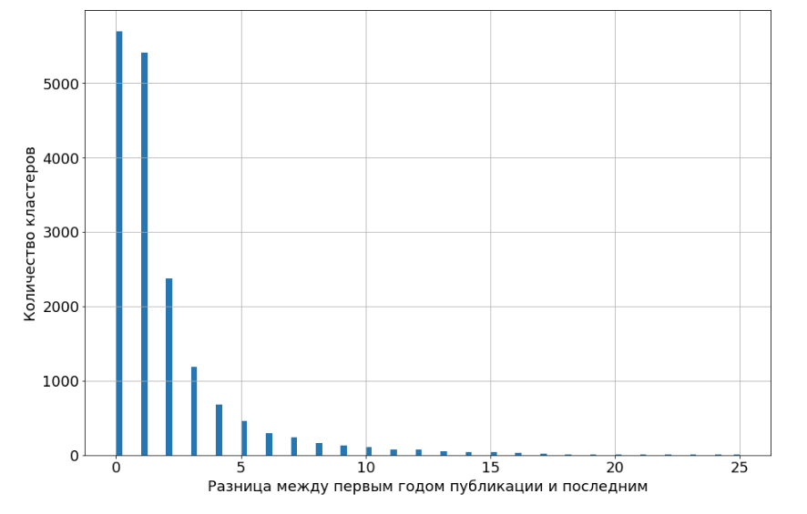
* Автор написали несколько статьей когда-то в прошлом и больше не пишут статьи по данной теме
* Авторы написали несколько статьей и ещё не успели написать других статей
* Автор написал много статей, но мало публиковал на arxiv (т.е. есть ссылки на внешние источники)
* Погрешность при составлении датасета

Slide 9
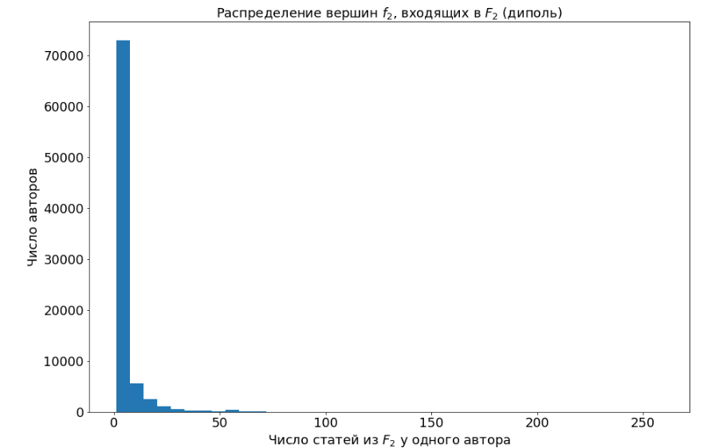
Число статей из диполей у одного и того же автора.
У некоторых авторов более 150 статей
Авторы, действительно, ссылаются друг на друга в “прошлое” и в “будущее” одновременно и это очень странно.
Есть аномальная конференция “Planck”
Число диполей растёт линейно, в зависимости от числа вершин (для стационарного графа)

Slide 10
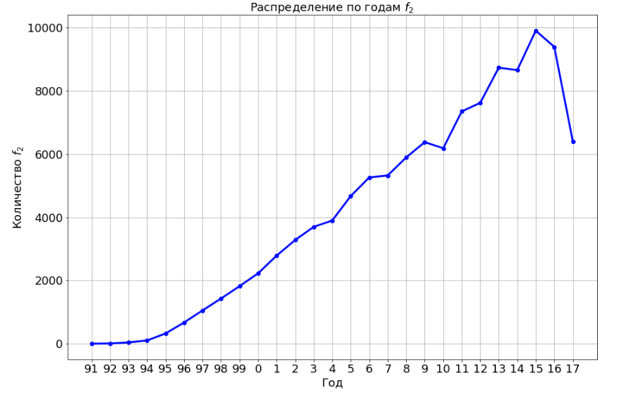
Число диполей растёт со временем
Начиная с 2004--2007 годов, распределение оказывается в большей степени случайным, чем ранее

Slide 11
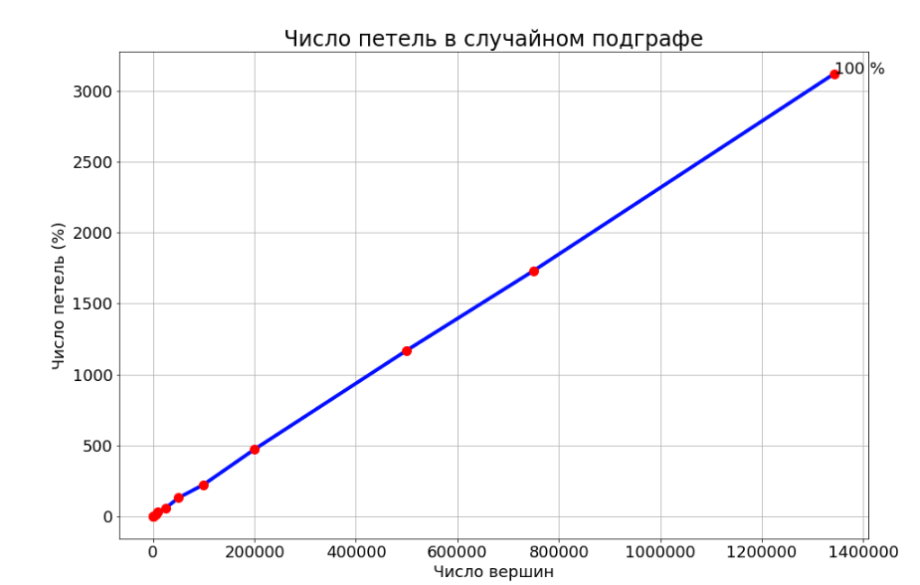
Петли порождаются ошибками в графе
Петли порождаются ссылками на другие версии статей
Петли порождаются конференцией Planck

Slide 12
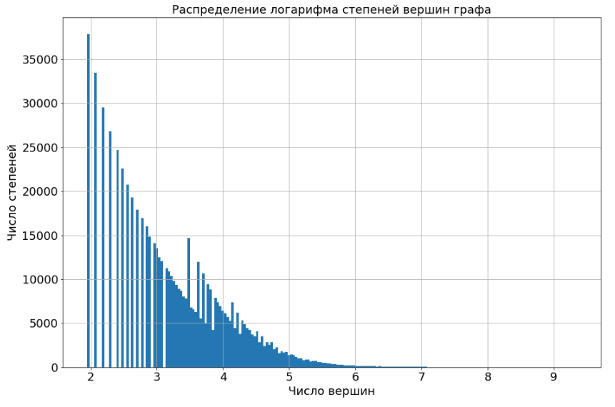

Slide 13
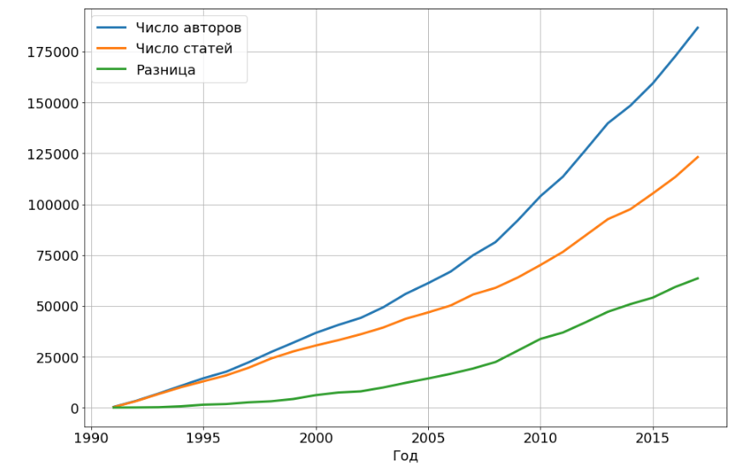
Число активных авторов растёт. Причём происходит это нелинейно
Всё больше людей втягиваются в научные исследования (или просто начинают юзать arixv)
Становится всё больше нахлебников

Slide 14
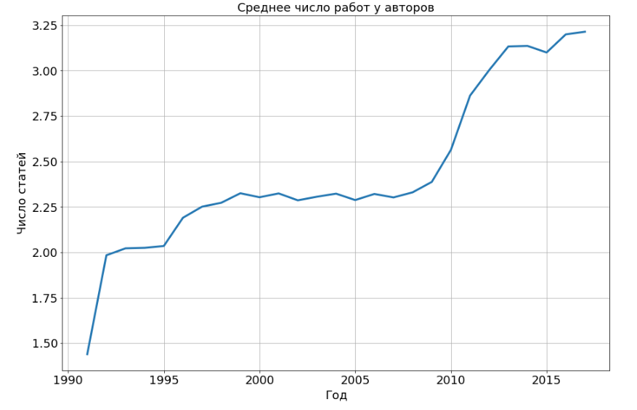
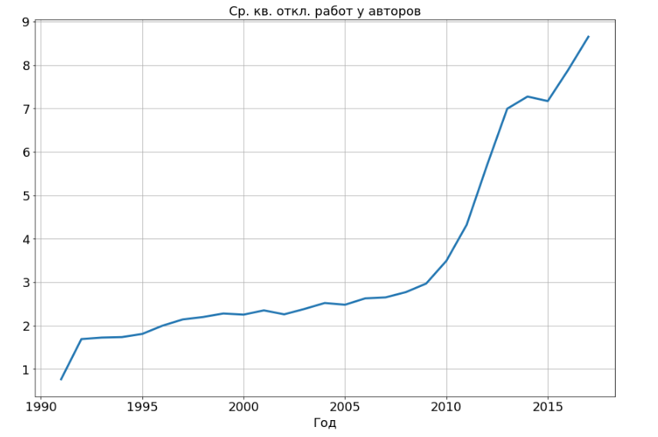
Всплеск интереса к науке в 2009 - 2013 годах

Slide 15
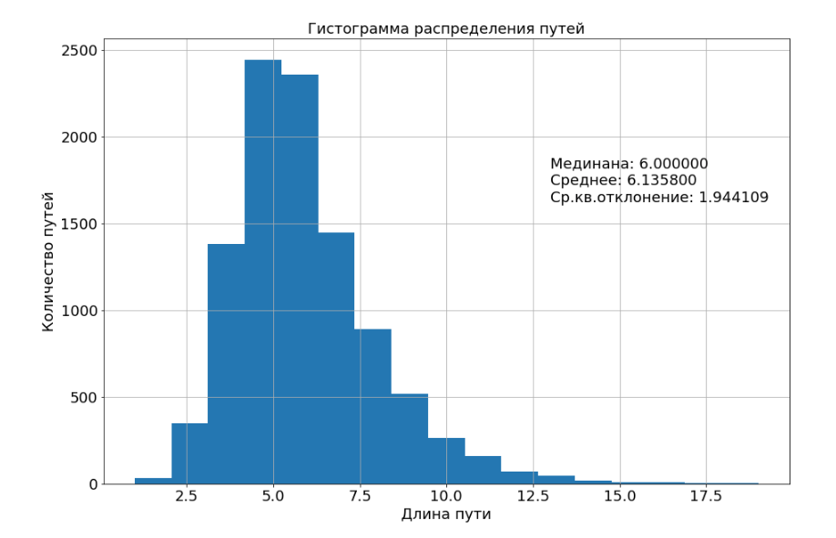
Гипотеза малого мира выполняется

